Slide 1
P4 vznik a klasifikace odpadů - pokračování
MJ 001 EKOLOGIE VE STAVEBNICTVÍ
19. 10. 2022

Slide 2
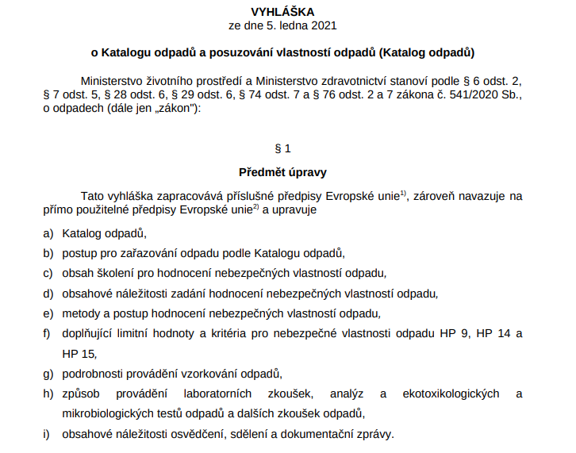

Slide 3
01 | Odpady z geologického průzkumu, těžby, úpravy a dalšího fyzikálního a chemického zpracování nerostů a kamene
02 | Odpady z prvovýroby v zemědělství, zahradnictví, myslivosti, rybářství, lesnictví a z výroby a zpracování potravin
03 | Odpady ze zpracování dřeva a výroby desek, nábytku, celulózy, papíru a lepenky
04 | Odpady z kožedělného, kožešnického a textilního průmyslu
05 | Odpady ze zpracování ropy, čištění zemního plynu a z pyrolytického zpracování uhlí
06 | Odpady z anorganických chemických procesů
07 | Odpady z organických chemických procesů
08 | Odpady z výroby, zpracování, distribuce a používání nátěrových hmot (barev, laků a smaltů), lepidel, těsnicích materiálů a tiskařských barev
09 | Odpady z fotografického průmyslu
10 | Odpady z tepelných procesů

Slide 4
11 | Odpady z chemických povrchových úprav, z povrchových úprav kovů a jiných materiálů a z hydrometalurgie neželezných kovů
12 | Odpady z tváření a z fyzikální a mechanické úpravy povrchu kovů a plastů
13 | Odpady olejů a odpady kapalných paliv (kromě jedlých olejů a odpadů uvedených ve skupinách 05 a 12)
14 | Odpady organických rozpouštědel, chladiv a hnacích médií (kromě odpadů uvedených ve skupinách 07 a 08)
15 | Odpadní obaly, absorpční činidla, čisticí tkaniny, filtrační materiály a ochranné oděvy jinak neurčené
16 | Odpady v tomto katalogu jinak neurčené
17 | Stavební a demoliční odpady (včetně vytěžené zeminy z kontaminovaných míst)
18 | Odpady ze zdravotní nebo veterinární péče a /nebo z výzkumu s nimi souvisejícího (s výjimkou kuchyňských odpadů a odpadů ze stravovacích zařízení, které bezprostředně nesouvisejí se zdravotní péčí)
19 | Odpady ze zařízení na zpracování (využívání a odstraňování) odpadu, z čistíren odpadních vod pro čištění těchto vod mimo místo jejich vzniku a z výroby vody pro spotřebu lidí a vody pro průmyslové účely
20 | Komunální odpady (odpady z domácností a podobné živnostenské, průmyslové odpady a odpady z úřadů) včetně složek z odděleného sběru

Slide 5
Katalog odpadů
Příloha č. 1 k vyhlášce č. 8/2021 Sb.
  Odpady ve stavebnictví – produkované a využívané
  01 Odpady z geologického průzkumu, těžby, úpravy a dalšího
  zpracování nerostů a kamene
  03 Odpady ze zpracování dřeva a výroby desek, nábytku,
  celulózy, papíru a lepenky
  10 Odpady z tepelných procesů
  16 Odpady v tomto katalogu jinak neurčené
  17 Stavební a demoliční odpady (včetně vytěžené zeminy z
  kontaminovaných míst)

Slide 6
Stavební a demoliční odpady
  17 Stavební a demoliční odpady (včetně vytěžené zeminy z kontaminovaných míst)
  17 01 Beton, cihly, tašky a keramika
  17 02 Dřevo, sklo a plasty
  17 03 Asfaltové směsi, dehet a výrobky z dehtu
  17 04 Kovy (včetně jejich slitin)
  17 05 Zemina (včetně vytěžené zeminy z kontaminovaných míst), kamení a vytěžená hlušina
  17 06 Izolační materiály a stavební materiály s obsahem azbestu
  17 08 Stavební materiál na bázi sádry
  17 09 Jiné stavební a demoliční odpady
https://www.mzp.cz/www/platnalegislativa.nsf/26B2B93E9CCDE5B0C125865B002C4914/%24file/VYHL_010521_OL.pdf

Slide 7
Množství odpadu a jeho homogenita
  Množství produkovaného odpadu
  v hmotnostních nebo objemových jednotkách za uvažovanou dobu (tuny nebo m³ za den, měsíc, rok nebo na obyvatele, produkci výroby ap.)
  Homogenita nebo heterogenita odpadu se posuzuje podle:
  látkového složení odpadu (textil, papír, sklo, louženec, hlušina)
  chemického charakteru odpadu (anorganický, organický)
  chemického složení odpadu
  skupenství odpadu (tuhé, kapalné, plynné)
  velikosti částic (jemnozrnný < 8 mm, střednězrnný – 8 až 40 mm, hrubozrnný > 40 mm; kusový – vraky aut, ledničky…)

Slide 8
Fyzikální a fyzikálně-chemická charakteristika odpadu
  Skupenský stav odpadu - tuhé, kapalné a plynné
  Granulometrie u tuhých odpadů
  Objemová hmotnost
  Vlhkost odpadu
  Obsah spalitelných látek
  Spalné teplo odpadu v MJ.kg⁻¹
  Výhřevnost - spalné teplo zmenšené o výparné teplo vody

Slide 9
Chemické složení odpadu
  Majoritní složky – převažují v daném odpadu, jsou přítomny ve více než 50 % obsahu a odpad charakterizují, např. popílek – SiO₂, Al₂O₃, CaO
  Minoritní složky – obsaženy v jednotkách procent, mohou významně ovlivnit technologické vlastnosti odpadu při jeho zpracování, např. popílek – S²⁻, C
  Stopové složky – obsaženy v množství < 0,1 %, mohou ovlivnit způsob nakládání s takovým odpadem (toxické prvky - Be, Hg, Pb, As ap.), např. popílek – Ge⁴⁺, Pb²⁺, As³⁺
  Pro využití odpadů jako druhotných surovin mají význam především složky majoritní.
  V některých případech mohou i minoritní složky ovlivnit technologický proces!
  Všechny složky, včetně minoritních a stopových, mají význam pro ŽP
  ŽP nutno chránit před kontaminací nebezpečnými látkami z odpadů.

Slide 10
Nakládání s odpadem
  Shromažďování
  Sběr
  Výkup (papír, plasty, železo, barevné kovy).
  Třídění
  Přeprava
  Skladování
  Úprava
  Využívání
  Zneškodňování

Slide 11
Shromažďování odpadů
Sběrné nádoby na komunální odpad
vnitřní odpadkové koše a nádoby – přetřídění odpadů
• popelnice a kontejnery
• depontkontejnery – zabránění odběru obsahu (textil, papír, apod.)
• bionádoby – provzdušnění odpadu
• oddělený sběr – různé barvy nádob
• venkovní odpadkové koše
• bahenní koše v pouličních vpustích
Sběrné pytle, vaky a tašky
papírové – vícevrstvé, propustné pro vodní páru – odpad vysychá, voda v nich nekondenzuje – menší odolnost proti povětrnosti
plastové pytle – mohou se deformovat, ale lze je spalovat bez vzniku nebezpečných spalin
biopytle – po uložení na skládce nebo v kompostu se rozkládají za 3–24 měsíců

Slide 12
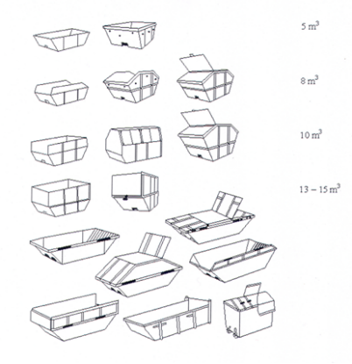
Sběrné nádoby na průmyslový odpad
stejné jako pro komunální odpad
mobilní velkoobjemové kontejnery
oleocont – nádoba na olej, olejové filtry, zaolejovaný odpad
jednorázové nádoby na zdravotní odpad z PE vodotěsně uzavíratelné (rigling box – pro použité injekční stříkačky, klinix box – anatomický odpad)
KCA box – s víkem s vhazovacím otvorem – prošlé léky, baterie
thermocontainer – plastová nádoba s dvojitou izolační stěnou na zbytky jídel
kovové sudy – na tekuté, pastové, práškové odpady

Slide 13
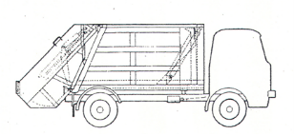
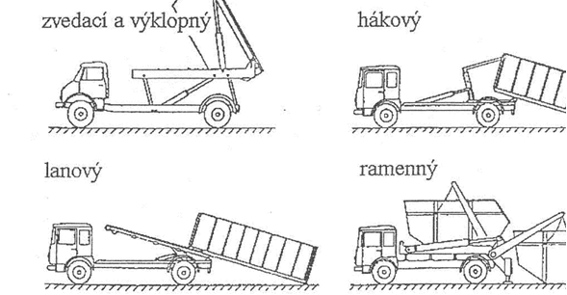
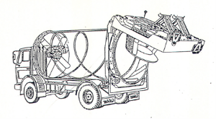
Způsob přepravy odpadu
pravidelný odvoz – domovní a průmyslový odpad – přesypový postup, výměnný postup a jednorázový postup
nepravidelný odvoz – velkorozměrový odpad – při demolicích

Slide 14
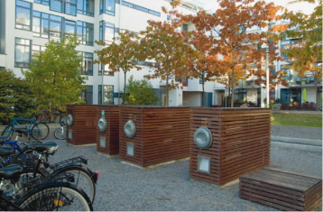
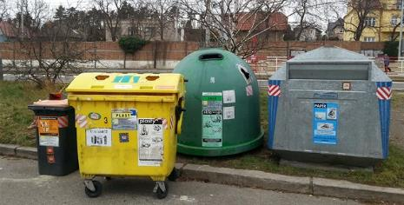
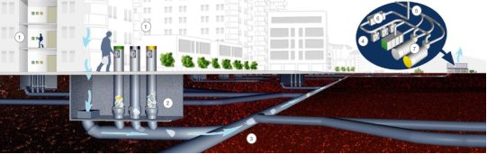
Vakuový sběr komunálního odpadu
http://www.tretiruka.cz/news/vakuovy-system-sberu-komunalniho-odpadu-existuje-ve-vice-mestech-evropy/

Slide 15
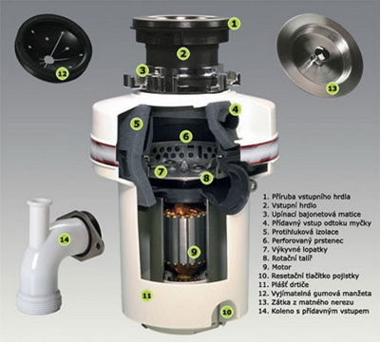
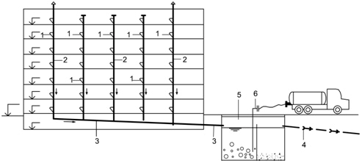
Hydraulický systém sběru kuchyňského odpadu
Podle zákona 541/2020 Sb., 254/2001 Sb. (vodní zákon), 274/2001 Sb. (zákon o vodovodech a kanalizacích) a vyhlášky 428/2001 Sb. nelze drcený kuchyňský odpad vypouštět do kanalizace
http://www.tzb-info.cz/2741-drtice-kuchynskych-odpadu-nelze-libovolne-vkladat-do-kanalizacniho-potrubi
Systém Garchey – shromažďuje drcený kuchyňský odpad v nádrži, tuhé složky se usazují a „čistá“ voda odtéká přepadem do kanalizace

Slide 16
Basilejská úmluva
Mezinárodní právní řád o dovozu, vývozu a tranzitu nebezpečných látek a odpadů, který řídí jejich pohyb a nakládání s nimi. ČR přistoupila v r. 1993. Obsahuje 29 čl. a řadu dodatků
kategorie kontrolovaných odpadů
seznam nebezpečných charakteristik sledovaných odpadů
způsoby zneškodňování odpadů
využití těchto odpadů
požadavky na informace o těchto odpadech.
Každá členská země BÚ:
kompetentní úřad (competent authorities) – soustřeďuje informace o dovozu a vývozu nebezpečných odpadů, dává souhlas s nakládání s nimi, vede přehled o transitu;
ohniskový bod (focal point) – plní funkci informačního a servisního centra pro plnění závazků BÚ;
musí vypracovat informační systém o odpadech (ISO), kterým zjišťuje vznik, využití a odstraňování odpadů (Centrum pro hospodaření s odpady VÚV Praha).

Slide 17
Nařízení vlády č. 352/2014 o Plánu odpadového hospodářství České republiky pro období 2015–2024
Strategické cíle Plánu odpadového hospodářství ČR 2015–2024:
Předcházení vzniku odpadů a snižování měrné produkce odpadů.
Minimalizace nepříznivých účinků vzniku odpadů a nakládání s nimi na lidské zdraví a životní prostředí.
Udržitelný rozvoj společnosti a přiblížení se k evropské „recyklační společnosti“.
Maximální využívání odpadů jako náhrady primárních zdrojů a přechod na oběhové hospodářství.

Slide 18
Plán odpadového hospodářství ČR 2015–2024: ZÁSADY
a) Předcházet vzniku odpadů prostřednictvím plnění „Programu předcházení vzniku odpadů“ a dalšími opatřeními podporujícími omezování vzniku odpadů.
b) Při nakládání s odpady uplatňovat hierarchii nakládání s odpady. S odpady nakládat v pořadí: předcházení vzniku, příprava k opětovnému použití, recyklace, jiné využití (například energetické využití) a na posledním místě odstranění (bezpečné odstranění), a to při dodržení všech požadavků, právních předpisů, norem a pravidel pro zajištění ochrany lidského zdraví a životního prostředí.
Při uplatňování hierarchie nakládání s odpady podporovat možnosti, které představují nejlepší celkový výsledek z hlediska životního prostředí. Zohledňovat celý životní cyklus výrobků a materiálů, a zaměřit se na snižování vlivu nakládání s odpady na životní prostředí.
c) Podporovat způsoby nakládání s odpady, které využívají odpady jako zdroje surovin, kterými jsou nahrazovány primární přírodní suroviny.
d) Podporovat nakládání s odpady, které vede ke zvýšení hospodářské využitelnosti odpadu.

Slide 19
Plán odpadového hospodářství ČR 2015–2024: ZÁSADY
e) Podporovat přípravu na opětovné použití a recyklaci odpadů.
f) Nepodporovat skládkování nebo spalování recyklovatelných materiálů.
g) U zvláštních toků odpadů je možno připustit odchýlení se od stanovené hierarchie nakládání s odpady, je-li to odůvodněno zohledněním celkových dopadů životního cyklu u tohoto odpadu a nakládání s ním.
h) Při uplatňování hierarchie nakládání s odpady reflektovat zásadu předběžné opatrnosti a předcházet nepříznivým vlivům nakládání s odpady na lidské zdraví a životní prostředí.
i) Při uplatňování hierarchie nakládání s odpady zohlednit zásadu udržitelnosti včetně technické proveditelnosti a hospodářské udržitelnosti.
j) Při uplatňování hierarchie nakládání s odpady zajistit ochranu zdrojů surovin, životního prostředí, lidského zdraví s ohledem na hospodářské a sociální dopady.
k) Jednotlivé způsoby nakládání s odpady v rámci České republiky musí vytvářet komplexní celek zaručující co nejmenší negativní vlivy na životní prostředí a vysokou ochranu lidského zdraví.

Slide 20
Nařízení vlády č. 352/2014 – Stavební a demoliční odpady
Za účelem splnění recyklačního cíle evropské rámcové směrnice o odpadech a přiblížení se „recyklační společnosti“ zabezpečit:
Zvýšit do roku 2020 nejméně na 70 % hmotnosti míru přípravy k opětovnému použití a míru recyklace stavebních a demoličních odpadů a jiných druhů jejich materiálového využití, včetně zásypů, při nichž jsou materiály nahrazeny v souladu s platnou legislativou stavebním a demoličním odpadem kategorie ostatní s výjimkou v přírodě se vyskytujících materiálů uvedených v Katalogu odpadů5) pod katalogovým číslem 17 05 04 (zemina a kamení).
Zásady:
a) Regulovat vznik stavebních a demoličních odpadů a nakládání s nimi s ohledem na ochranu lidského zdraví a životního prostředí.
b) Maximálně využívat upravené stavební a demoliční odpady a recykláty ze stavebních a demoličních odpadů.

Slide 22
Aktualizace Plánu odpadového hospodářství s výhledem do roku 2035 (leden 2022)
Hlavní priority:
Předcházení vzniku odpadů.
Snižování nebezpečných vlastností odpadů.
Opětovné použití výrobků s ukončenou životností.
Nahrazování primárních surovin druhotnými surovinami.
Kvalitní recyklace a maximální využití vhodných odpadů (materiálové, energetické, biologické) a to především ve vazbě na průmyslové segmenty v regionech (zemědělství, energetiku, stavebnictví).
Používání výrobků a materiálů s obsahem druhotných surovin zejména ve veřejných zakázkách.
Optimalizace a zefektivnění nakládání s biologicky rozložitelnými komunálními odpady a ostatními biologicky rozložitelnými odpady na území ČR.

Slide 23
Aktualizace Plánu odpadového hospodářství s výhledem do roku 2035 (leden 2022)
Omezování množství potravinových odpadů a zvyšování využití gastroodpadu.
Posilování odděleného soustřeďování využitelných odpadů („třídění u zdroje“) zejména papíru, plastů, skla, kovů, biologického odpadu a textilu v obcích.
Kvalitní recyklace komunálních odpadů.
Energetické využívání odpadů, komunálních odpadů a to zejména nerecyklovatelných zbytkových odpadů.
Zásadní omezení ukládání využitelných a recyklovatelných odpadů na skládku na území ČR.
Optimalizace veškeré činnosti v odpadovém hospodářství s ohledem na ochranu zdraví lidí a životního prostředí.
Optimalizace veškeré činnosti v odpadovém hospodářství, s ohledem na vynaložené náklady a ekonomickou a sociální udržitelnost.
Vyjasnění stavu, kdy odpad přestává být odpadem.
Zajištění dlouhodobé stability a udržitelnosti odpadového hospodářství v ČR.
Výzkum, vývoj a inovace v odpadovém hospodářství.

Slide 24
Nařízení vlády č. 352/2014 – Nebezpečné odpady
Za účelem minimalizace nepříznivých účinků vzniku nebezpečných odpadů a nakládání s nimi na lidské zdraví a životní prostředí zabezpečit:
a) Snižovat měrnou produkci nebezpečných odpadů.
b) Zvyšovat podíl materiálově využitých nebezpečných odpadů.
c) Minimalizovat negativní účinky při nakládání s nebezpečnými odpady na lidské zdraví a životní prostředí.
d) Odstranit staré zátěže, kde se nacházejí nebezpečné odpady.

Slide 25
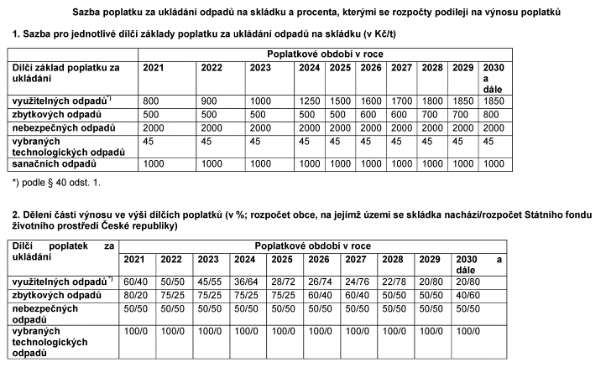
Způsoby nakládání s odpady dle Příloha č. 5 k zákonu č. 541/2020 Sb.
Využití (R kódy) – využití odpadu způsobem obdobným jako paliva nebo jiným způsobem k výrobě energie, recyklace atd.
Odstranění (D kódy) – skládkování, spalování atd.

Slide 26
Třídění odpadů
Třídění odpadů = jejich rozdělování podle druhů a kategorií.
Při třídění je nutno respektovat třídící hlediska:
* jaký druh odpadu se třídí,
* pro jaký účel a využití se třídí.
• Optimální třídění:
- u původce před uložením do sběrných nádob,
- lze získat velmi čisté jednodruhové suroviny, které lze efektivně využít.
• Průmyslové třídění na třídících linkách:
- nákladnější než třídění u původce,
- méně kvalitní využití vytříděných surovin,
- vysoké náklady na pořízení linky.

Slide 27
Efektivnost třídění směsného odpadu
R_{x} – efektivnost třídění
x₀ – veškerý směsný odpad
x₁ – vytříděný odpad
x₂ – zbývající odpad

Slide 28
Úprava odpadů
Drcení
Prosévání
Odlučování – magnetické separátory
vzduchové třídiče
Lisování – papír
PET lahve
karton
plechovky

Slide 29
Zpracování a využívání odpadů – Příloha č. 5 k zákonu č. 541/2020 Sb.
R 1 Využití odpadu způsobem obdobným jako paliva nebo jiným způsobem k výrobě energie
R 2 Zpětné získávání nebo regenerace rozpouštědel
R 3 Recyklace nebo zpětné získávání organických látek, které se nepoužívají jako rozpouštědla (včetně kompostování a dalších biologických transformačních procesů)
R 4 Recyklace nebo zpětné získávání kovů a sloučenin kovů
R 5 Recyklace nebo zpětné získávání ostatních anorganických materiálů
R 6 Regenerace kyselin nebo zásad
R 7 Zpětné získávání látek používaných ke snižování znečištění
R 8 Zpětné získávání složek katalyzátorů
R 9 Rafinace olejů nebo jiný způsob opětovného použití olejů
R 10 Aplikace do půdy, která je přínosem pro zemědělství nebo zlepšuje ekologii
R 11 Využití odpadů získaných některým ze způsobů uvedených pod označením R 1 až R 10
R 12 Úprava odpadů před využitím některým ze způsobů uvedených pod označením R 1 až R 11
R 13 Skladování odpadů před využitím některým ze způsobů uvedených pod označením R 1 až R 12 (s výjimkou dočasného skladování v místě vzniku před sběrem)

Slide 30
Zpracování a využívání odpadů – Příloha č. 5 k zákonu č. 541/2020 Sb.
Kód | Způsob využívání odpadů
R1 | Využití odpadu způsobem obdobným jako paliva nebo jiným způsobem k výrobě energie
R4 | Recyklace nebo zpětné získávání kovů a sloučenin kovů
R5 | Recyklace nebo zpětné získávání ostatních anorganických materiálů

Slide 31
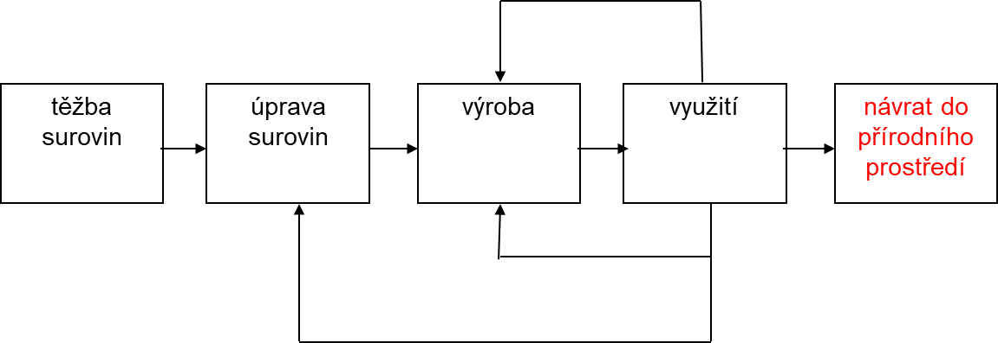
Recyklace odpadů
Opětovné využití výrobních zpracovatelských a spotřebních odpadů, látek a energie jako zdrojů surovin (druhotných).

Slide 32
Recyklační technologie
Omezování množství odpadů,
změna odpadu na surovinu,
soubor na sebe navazujících procesů, postupů a technologických operací.
Vyšší zhodnocování odpadů je vyvoláno zejména:
časovou ohraničeností a reálnou dostupností přírodních zdrojů,
růstem průmyslové výroby, který vede k vyšší spotřebě surovin,
nutností snižování závislosti na dovozu,
potřebou ochrany ŽP.

Slide 33
Omezení recyklace
Materiálové:
vychází ze zákona zachování hmotnosti a energie (úplný uzavřený koloběh látek a energie není možný – ztráty energie),
k dosažení technických parametrů musí být obvykle použita část primárních surovin,
cizorodé látky v odpadech mohou ovlivnit budoucí využití.
Technické:
dáno stavem poznatků o možnostech zpracování odpadů,
nedostatkem zpracovatelských a úpravárenských zařízení,
neznalostí efektivního postupu pro přeměnu odpadu na surovinu.
Ekonomické:
při rozhodování o recyklaci je mimořádně důležitá cena,
na ceně se podílí stálý odbyt,
zabezpečení stálé dodávky pro odběratele.

Slide 34
Omezení recyklace
Ekologické:
recyklace je vhodná pouze v případě, škodí-li méně než tok výroby a zneškodňování odpadu.
Legislativní omezení: dáno zákony a vyhláškami.
Organizační omezení:
není organizováno na úrovni státu,
závisí na dohodě jednotlivých zúčastněných subjektů.
Psychologické bariéry:
osvěta výrobky z odpadu mohou být stejně kvalitní jako z primárních surovin.

Slide 35
Fyzikální, chemické a fyzikálně chemické metody zpracování odpadů
Regenerace surovin:
regenerace směsí organických rozpouštědel,
získávání těžkých kovů z galvanického zpracování kovů,
oddělování olejů od vody a kalů,
regenerace chemikálií (kyselin, hydroxidů atp.).
Získávání druhotných surovin nebo energie:
úprava surovin pro opětné využití,
využití odpadního tepla.
Odstranění nebo snížení toxicity nebo jiné nebezpečné vlastnosti:
blokování toxických látek chemicky,
snížení mobility nebezpečných látek.
Zmenšení objemu odpadů:
redukce objemu pro ukládání na skládky.

Slide 36
Fyzikální a fyzikálně chemické metody
Dělení vlivem silového pole – rozdílná hustota – gravitační odlučovače, cyklony a centrifugy.
Adsorpce – navázání plynné nebo kapalné látky na povrch sorbentu – aktivní uhlí – lze regenerovat – úpravou povrchu se dosáhne selektivní adsorpce.
Absorpce – pohlcování plynů v kapalném médiu – oxid siřičitý v suspenzi CaCO_{3.}
Destilace – oddělení složek směsí – regenerace organických rozpouštědel na základě rozdílného b.v.
Extrakce kapalina – kapalina.
Membránová separace – založena na rozdílné propustnosti kapalných nebo plynných látek při průchodu membránou.

Slide 37
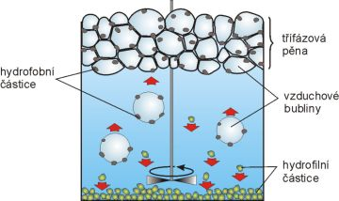
Fyzikální a fyzikálně-chemické metody
Loužení – separace složek v tuhé fázi v daném loužícím médiu
Filtrace – zachycení tuhých částic ze suspenzí a aerosolů tam, kde nelze oddělit sedimentací
Vymrazování – voda vytvoří led, který se odstraní – zakoncentrování druhé složky
Sušení – odstraňování kapalné fáze – u vody energeticky náročné, pokud nelze aplikovat volné sušení (ΔH_{výp}=2,26 kJ/g)
Tripování – transport molekul škodliviny vzduchem nebo vodní parou
Flotace – vzplavování – rozdílná smáčivost látek vodou – flotační činidlo obalí zrna tuhé látky a vynese je na hladinu vody

Slide 38
Chemické metody – hydrolýza
Hydrolýza je chemická reakce iontů solí vzniklých elektrolytickou disociací s ionty vody (H⁺ a OH⁻) na nedisociované sloučeniny:
- př. vznikne málo disociovaný hydroxid
AlCl₃ + 3 H₂O Al(OH)₃ + 3 H⁺ + 3 Cl⁻
- př. zneškodňování kyanidů
NaCN + 2 H₂O NH₃ + HCOONa
hydrolyticky se zneškodňují také peroxidy kovů, organofosforečnany a další látky
pro zneškodňování organických odpadů se používá enzymatická hydrolýza, pro biologické odpady (kůže, bílkoviny, kosti, biologicky rozložitelné komunální odpady, odpady dřevozpracujícího průmyslu apod.)

Slide 39
Chemické metody – neutralizace
neutralizace je chemická reakce mezi kyselinou a hydroxidem, lépe mezi H⁺ (proton se v roztoku váže na molekulu vody a tvoří H₃O⁺) iontem kyseliny a OH⁻ iontem zásady
H₃O⁺ + OH⁻ 2 H₂O
tato reakce se s výhodou využívá při zneškodňování odpadů kyselého nebo zásaditého charakteru
pro neutralizaci kyselých odpadů se nejčastěji používá hydroxid vápenatý (vápno)
2 H⁺ + Ca(OH)₂ Ca²⁺+ 2 H₂O
nebo technická kyselina sírová
2 OH⁻ + H₂SO₄ SO₄²⁻ + 2 H₂O
je-li to vhodné z hlediska vzniklého produktu, pak se roztok sytí CO₂
o druhu neutralizačního činidla rozhoduje cena a také rozpustnost výsledného produktu

Slide 40
Chemické metody
Iontová výměna
výměna kationu nebo anionu v molekule
ion (kation nebo anion), který se uvolní při disociaci je nahrazen jiným iontem, který je v okolním prostředí a je schopen se na příslušnou molekulu navázat
Elektrolýza
redoxní reakce v roztoku nebo v tavenině elektrolytu při průchodu el. proudu – elektrolyt + elektrody

Slide 41
Fixace odpadu v materiálu
Solidifikace/stabilizace:
úprava zrnitosti
homogenizace odpadu
přídavek pojiva
homogenizace směsi
tuhnutí a tvrdnutí solidifikátu
konečná úprava solidifikátu
Pojiva pro přípravu solidifikátu:
vápno
popílek
cement
struska
živice
termoplasty

Slide 42
Fixace odpadu v materiálu
Vitrifikace
zeskelnění odpadu při vysoké teplotě
nepatrná vyluhovatelnost
vitrifikát je toxicky bezpečný
nevýhoda – spotřeba energie (1300 až 1700°C)
lze kombinovat se spalováním – vitrifikace nespalitelného zbytku
Sklotvorné látky
SiO₂
borax
P₂O₅
AlF₃
KHSO₄

Slide 43
Hodnocení vlastností solidifikovaných a vitrifikovaných odpadů
propustnost pro vodu (filtrační koeficient)
vyluhovací testy – statické a dynamické
nasákavost
pevnost
zmrazovací cykly
vlhnutí a vysychání
stanovení mikrostruktury – chemická vazba
ekotoxicita

Slide 44
Způsoby nakládání s odpady dle legislativy
Využití (R kódy) – využití odpadu způsobem obdobným jako paliva nebo jiným způsobem k výrobě energie, recyklace atd.
Odstranění (D kódy) – skládkování, spalování atd.

Slide 45
Děkuji za pozornost.

